Slide 1
Magistrale Komputerowe
Volodymyr dolzhenko

Slide 2
Magistrala komunikacyjna
Magistrala komunikacyjna, magistrala (ang. bus) – zespół linii przenoszących sygnały oraz układów wejścia-wyjścia służących do przesyłania sygnałów między połączonymi urządzeniami w systemach mikroprocesorowych.

Slide 3
Podstawowe szyny magistrali
Sterująca (kontrolna)
Adresowa (rdzeniowa)
Danych
określa rodzaj operacji jaki ma być wykonany, np. zapis czy odczyt danych;
określa np. z jakiej komórki pamięci sygnał ma zostać odczytany lub do jakiej komórki pamięci sygnał ma zostać zapisany;
przesyłane są właściwe dane.

Slide 4
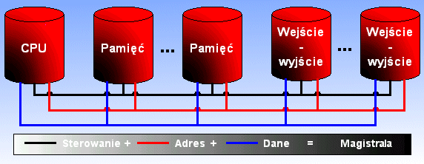
Połączenie magistrali z elementami systemu komputerowego

Slide 5
klasyfikacja magistrali komputerowych
Magistrale komputerowe
Ze względu na typ prowadzonej transmisji
Równoległe
Szeregowe
Ze względu na sposób transmisji
Jednokierunkowe
Dwukierunkowe

Slide 6
Ze względu na typ prowadzonej transmisji
Równoległe – sygnały przesyłane są równolegle, jednocześnie wieloma kanałami (np. przewodami, ścieżkami); do magistral tego typu należą m.in. PCI, AGP, FSB.
Szeregowe – sygnały są przesyłane szeregowo, jednym lub wieloma pojedynczymi kanałami; do nich należą magistrale: USB, RS-232, PCI Express.

Slide 7
Ze względu na sposób transmisji
Jednokierunkowe (ang. simplex) – dane przepływają tylko w jednym kierunku;
Dwukierunkowe (ang. duplex) – dane mogą przepływać w obu kierunkach; możliwe są tu dwa przypadki:
dane mogą przepływać w obu kierunkach jednocześnie (ang. full duplex);
dane w określonym momencie mogą przepływać tylko w jednym kierunku (ang. half duplex).

Slide 8
Przykłady magistral
Równoległe
Szeregowe
HyperTransport
I²C
FSB lub Front Side Bus
RS-232
PS/2
USB
Ethernet (RJ-45, BNC)
fax/modem/DSL (RJ-11)
FireWire (IEEE 1394)
eSATA
DisplayPort
Thunderbolt
DVI
ExpressCard
Port Centronics (IEEE 1284)
AGP
PCMCIA
ATA (IDE)
SCSI
UDMA
PCI-X
ATAPI (EIDE)
PCI
MiniPCI
ISA
MCA
VESA Local Bus
EISA
SATA

Slide 9
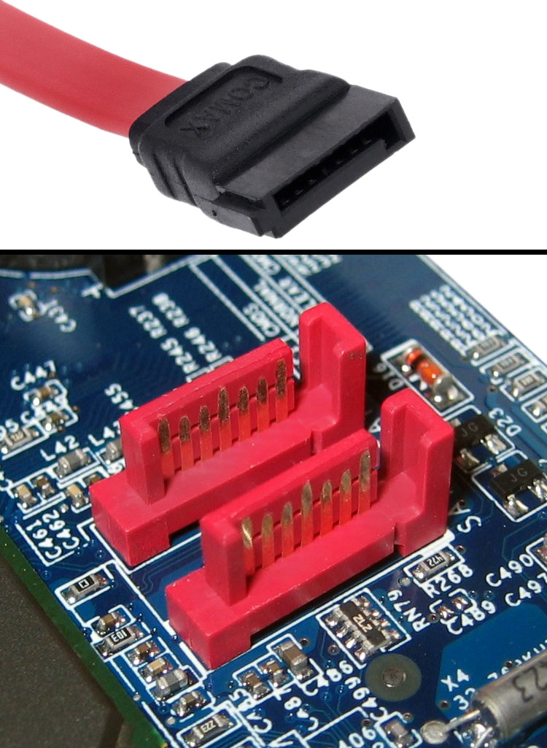
Magistrala serial ATA (SATA)
Szeregowa magistrala komputerowa, opracowana i certyfikowana przez SATA-IO[1], służąca do komunikacji pomiędzy adapterami magistrali hosta (HBA) a urządzeniami pamięci masowej, takimi jak dyski twarde, SSD, napędy optyczne i taśmowe. SATA jest bezpośrednim następcą równoległej magistrali ATA.

Slide 10
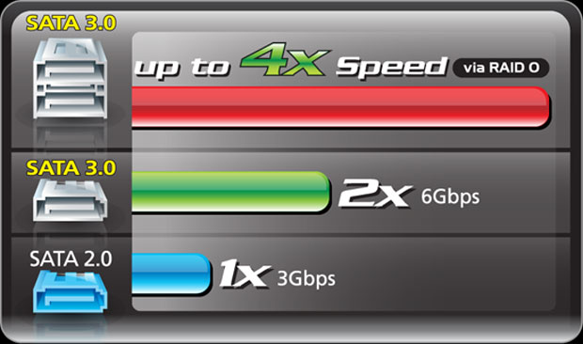
Wersje standardu
SATA I - umożliwia szeregową transmisję danych z maksymalną przepustowością 1,5 Gbit/s (ok. 179 MiB/s)
SATA II - oferuje przepustowość 3,0 Gbit/s (ok. 358 MiB/s)
SATA III - zaprezentowana oficjalnie po raz pierwszy 27 maja 2009 roku udostępnia przepustowość 6,0 Gbit/s (ok. 715 MiB/s)

Slide 11
SATA 3
Kolejkowanie zadań - zwiększenie wydajnośći i efektywnośći dysku twardego do 10%
SATA Revision 3.1
mSATA (SATA SSD napędy dla urządzeń przenośnych)
Ulepszone zarządzanie energią
SATA Revision 3.2 - SATA Express
Strukturalnie reprezentuje dwa przyległe SATA portu, który umożliwia korzystanie z napędów z interfejsem SATA i bezpośrednio napędza początkowo nośną SATA Express. Szybkość transmisji danych nawet do 8 Gbit/s, w przypadku użycia pojedynczego pomocnika i 16 Gbit/s, a w przypadku obejmującym dwa złącza SATA Express.
Zero-power napęd optyczny: w trybie gotowości, SATA napęd optyczny nie zużywa energii
Required Link Power Management – zmniejsza całkowity pobór mocy kilku urządzeń SATA

Slide 12
Rodzaje złączy
eSATA = zewnętrzny port SATA 3 Gbit/s, Główną ideą eSATA jest zapewnienie identycznej prędkości przesyłania danych w urządzeniach zewnętrznych, jaka osiągalna jest dla napędów wewnętrznych. maksymalne przepustowości to 150 MB/s oraz 300 MB/s (Jak SATA II) = przedkossci usb 3.0
xSATA = rozwinięcie standardu eSATA, zewnętrzne połączenie SATA o długości do 8 metrów
mSATA = maksymalna przepustowość mSATA wynosi 6 Gbit/s do zastosowań w takich urządzeniach jak netbooki oraz dyski SSD 1.8"

Slide 13
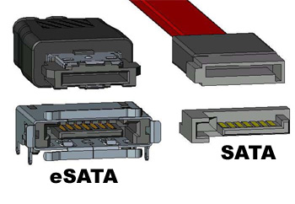
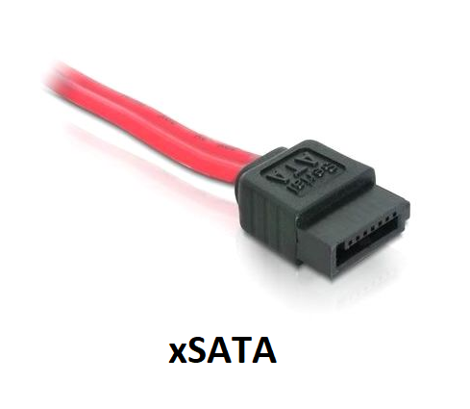
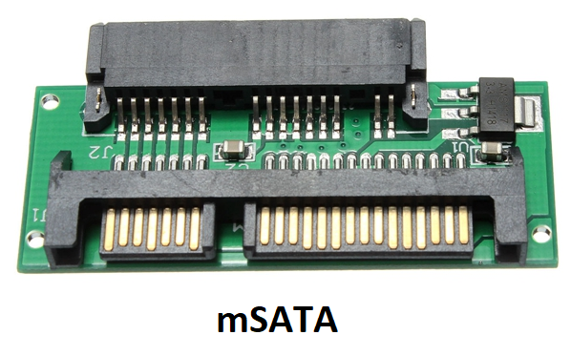

Slide 14
Magistrala PCI-express
PCI Express (ang. Peripheral Component Interconnect Express), oficjalny skrót PCIe – połączenie Point-to-Point, służące do instalacji kart rozszerzeń na płycie głównej.
Zastąpiło ono magistrale PCI oraz AGP.
Zaprezentowana przez firmę Intel w 2004
Połączenie między dwoma urządzeniami PCI Express zawiera jeden (X1) lub kilka (x2, X4, X8, X12, x16 x32) dwukierunkowych łącz szeregowych. Każde urządzenie musi utrzymywać połączenie z co najmniej jednej linii (x1).
Aby podłączyć urządzenie PCI Express wykorzystuje się dwukierunkową typu: połączenie szeregowe punktowe zwaną linią.
Różni się znacznie od PCI, w którym wszystkie urządzenia są połączone wspólnie poprzez 32-bitową magistralę dwukierunkową równoległą.

Slide 15
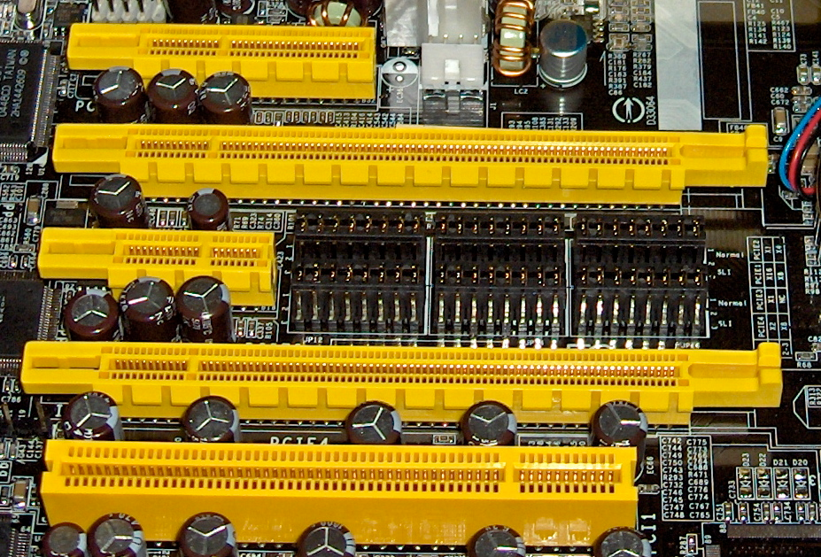
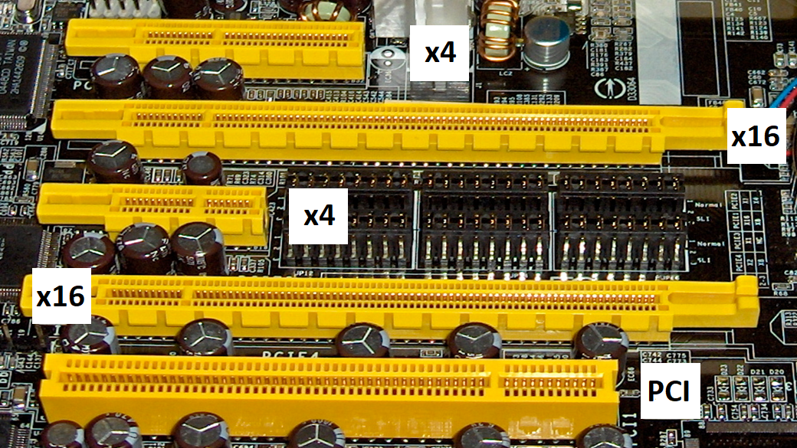

Slide 16
Porównanie z PCI
Formalnie PCI-Express nie jest magistralą i jest niekompatybilna ze zwykłym PCI.
Każde urządzenie PCI-Express jest połączone bezpośrednio z kontrolerem.
Sygnał przekazywany jest szeregowo w pełnym dupleksie za pomocą dwóch linii, po jednej w każdym kierunku.
Gwarantowana przepustowość (QoS);
Zarządzanie energią;
Monitorowanie integralności przesyłanych danych.

Slide 17
Przepustowość
Wersja | Kodowanie | Transfer | Przepustowość
 |  |  | ×1 | ×16
1.0b / 1.1 | 8b/10b | 2,5 GT/s | 2 Gbit/s (250 MB/s) | 32 Gbit/s (4 GB/s)
2.0 / 2.1 | 8b/10b | 5 GT/s | 4 Gbit/s (500 MB/s) | 64 Gbit/s (8 GB/s)
3.0 / 3.1 | 128b/130b | 8 GT/s | 7,877 Gbit/s (984,6 MB/s) | 126,032 Gbit/s (15,754 GB/s)
4.0 | ? | 16 GT/s | 15,752 Gbit/s (1969 MB/s) | 252,032 Gbit/s (31,504 GB/s)

Slide 18
USB
USB (, angielski Universal Serial Bus). - interfejs szeregowy do podłączania urządzeń peryferyjnych do inżynierii komputerowej.
Interfejs USB nie tylko pozwala na komunikację miedzy urządzeniami, ale także zasila podlaczone urządzenia.
Architektura sieciowa umożliwia podłączenie wielu urządzeń peryferyjnych do urządzenia wyposażonego w jedno złącze USB.
USB obsługuje w czasie żeczywistym podłączanie i odłączanie urządzeń.

Slide 19
Wersje USB
Specyfikacja | Sszybkośc | Standardy USB
Low-Speed | 1,5 Mbit/s (0,1875 MB/s) | USB 1.0
Full-Speed | 12 Mbit/s (1,5 MB/s) | USB 1.1
High-speed | 480 Mbit/s (60 MB/s) | USB 2.0
SuperSpeed | 5 Gbit/s (600 MB/s) | USB 3.0 / USB 3.1 Gen 1
SuperSpeed 10Gbps | 10 Gbit/s (1,25 GB/s) | USB 3.1 Gen 2

Slide 20
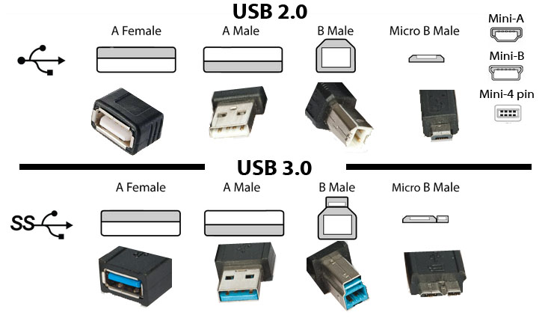

Slide 21
Korzyśći z USB 3.*
Większa wydajność – do 1,25 GB/s dla USB 3.2
Zgodność z USB 2.0
Sterownik jest w stanie jednocześnie wysyłać i odbierać dane (pełny dupleks), co zwiększyło szybkość działania.
Lepsze zasilanie – nie ma potrzeby zasilać osobno dyski zewnęntrze
USB 3.1 umożliwia ładowanie urządzeń podłączonych do komputera z natężeniem 5A pod napięciem 20V.
Moc może wynosić 100 W dla USB 3.2

Slide 22
USB TYPE C
Wtyczka jest 3-krotnie mniejsza
Szybkość przesyłania danych do 10 GB/s
Możliwość zasilania z portu urządzeń do 100W
Urządzenie interfejsowe może być podłąnczane przy napięciu do 20 V
Złącze symetria - możemy ją włożyć dowolną stroną
Złącze konstrukcja jest w stanie wytrzymać do 10.000 połączeń
Istnieją już różne typy złączy - A i B. Na obu końcach złącza są identyczne
Jeden — mniejszy, odwracalny i w końcu naprawdę uniwersalny port — USB typu C zastąpi porty AC, HDMI i stare wielkie USB

Slide 23
